Slide 1

KỸ NĂNG SỐNG AN TOÀN CHO TRẺ
Lứa tuổi : 3-4 tuổi
Giáo viên: Nguyễn Thị Kiều Oanh
Năm học: 2021 - 2022

Slide 2

Những hình ảnh trẻ chơi cùng bạn có thể gây nguy hiểm

Slide 3

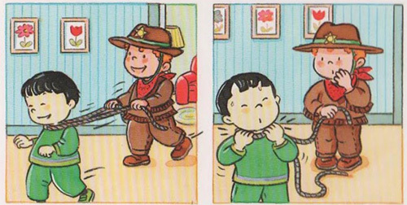

Slide 4

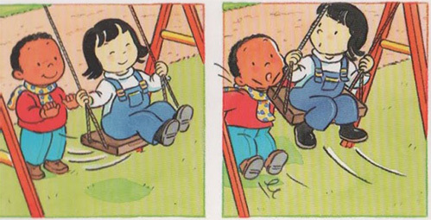

Slide 5

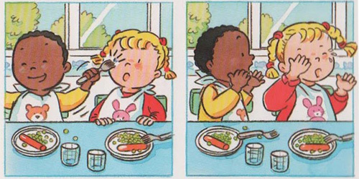

Slide 6

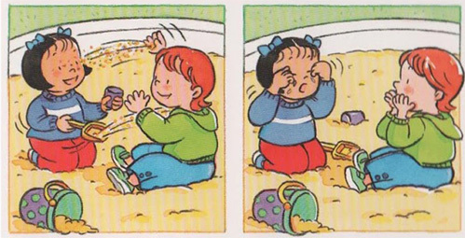

Slide 7

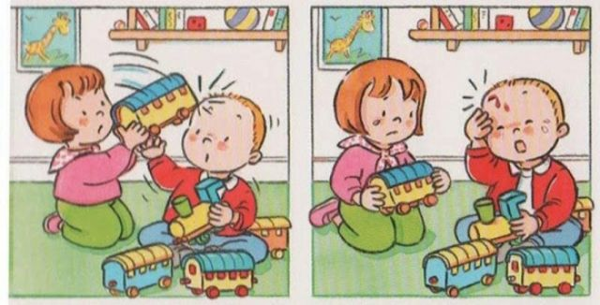

Slide 8

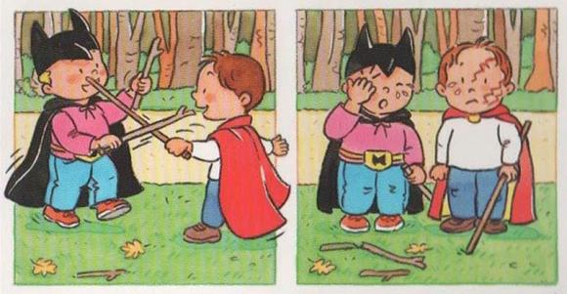

Slide 9

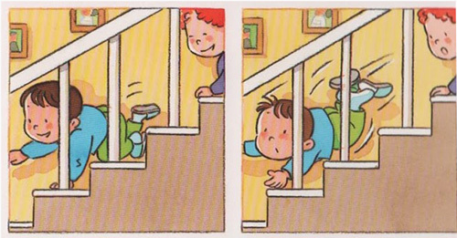

Slide 10

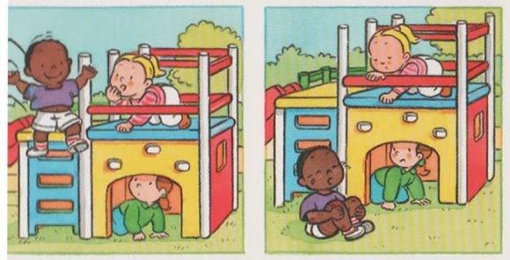

Slide 11

Cho trẻ nêu nhưng tình huống chơi một mình có thể gây tổn thương cơ thể.

Slide 12

Những hình ảnh trẻ chơi một mình có thể gây nguy hiểm

Slide 13

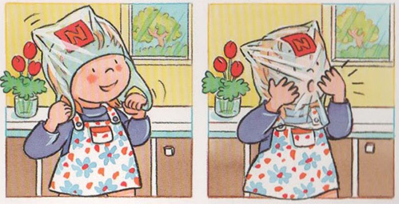

Slide 14

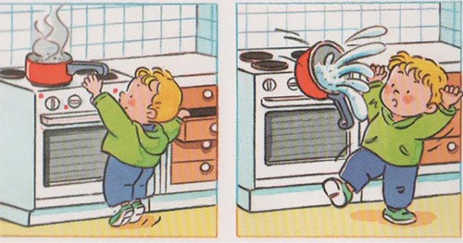

Slide 15

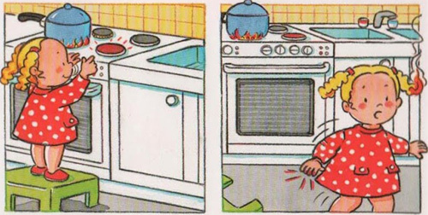

Slide 16

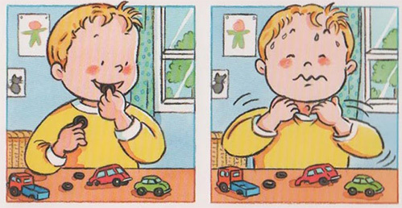

Slide 17

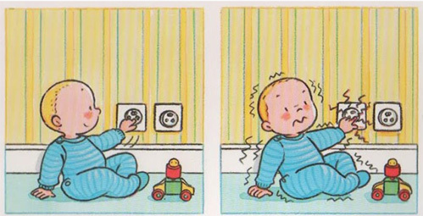

Slide 18

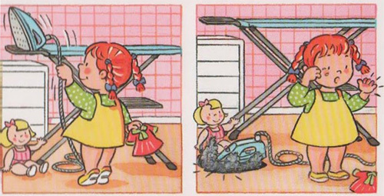

Slide 19

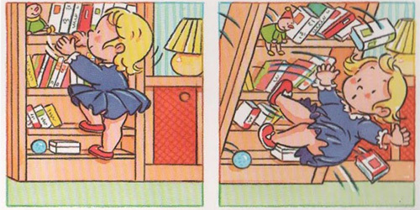

Slide 20

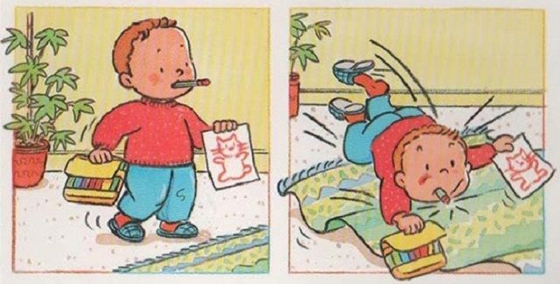

Slide 21

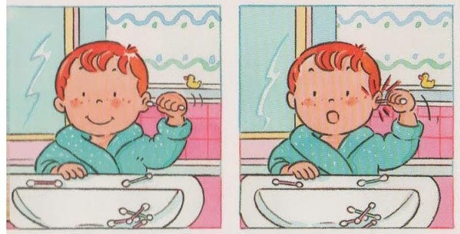

Slide 22

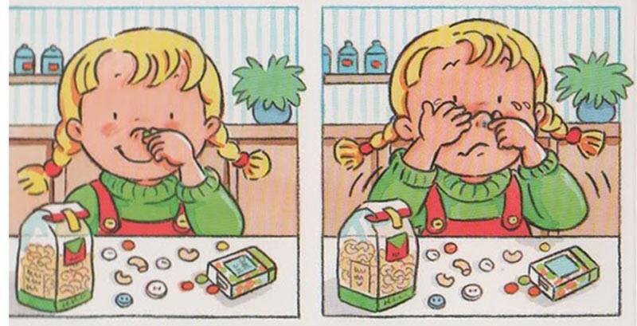

Slide 23

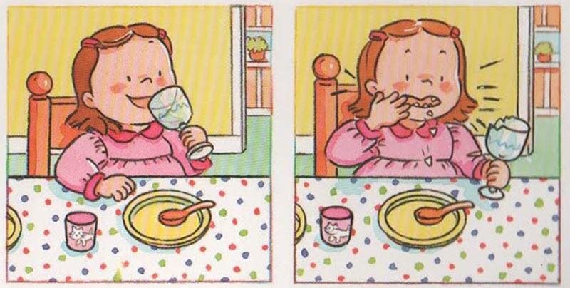

Slide 24

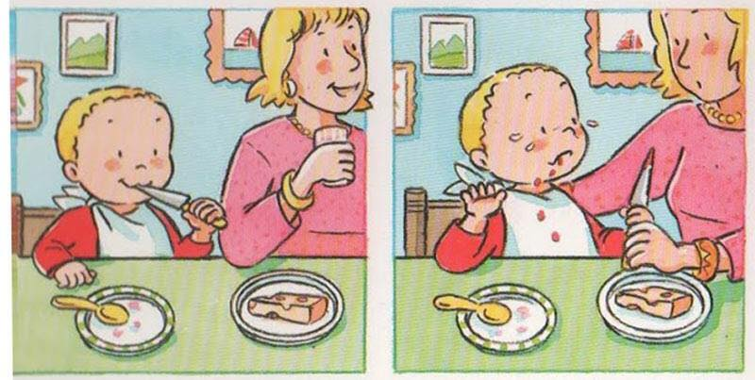

Slide 25

Trò chơi “Ai chọn đúng”

Slide 26

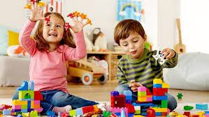

Câu 1 : Theo bé hành động nào là đúng ?
A. Chơi lego
B. Chơi dây

Slide 27


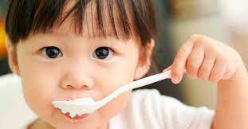
Câu 2 : Bé ăn cơm bằng gì?
A. Ăn bằng dao
B. Ăn bằng thìa

Slide 28

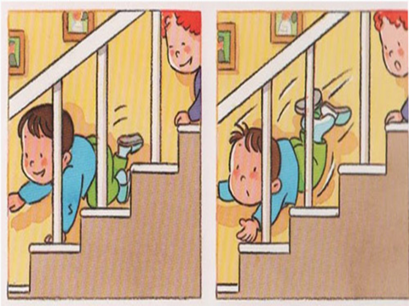
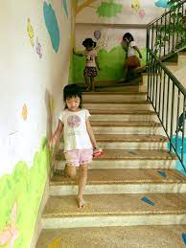
Câu 3 : Cách đi cầu thanh đúng mà bé nên đi ?
A. Bò bằng đầu gối
B. Đi bằng bàn chân

Slide 29


